Slide 2
ErasmusDays
ErasmusDays on kolme päivää kestävä tapahtuma, jonka aikana eri puolilla Eurooppaa levitetään tietoa Erasmus+ -ohjelmaan kuuluvien koulutus-, nuoriso- ja liikuntahankkeiden kokemuksista ja opeista.
https://youtu.be/cdsVgLT0A6E

Slide 3
Erasmus+ -ohjelma
Erasmus+ yleissivistävälle koulutukselle on Euroopan unionin vaihto- ja yhteistyöohjelma vuosille 2014-2020.
Ohjelman kautta tuetaan hankkeita, joiden tavoitteena on kehittää yleissivistävää koulutusta eurooppalaisessa yhteistyössä.
https://youtu.be/ykwdEaRQXW4
(Opetushallitus, Erasmus+ yleissivistävälle koulutukselle, http://www.cimo.fi/ohjelmat/erasmusplus/yleissivistavalle_koulutukselle 22.3.2019.)

Slide 4
Erasmus+
Nykyinen Erasmus+ -ohjelma toimii vuosina 2014-2020.
Yli 4 miljoonaa nuorta, opiskelijaa ja aikuista voi kouluttautua, opiskella, harjoitella tai työskennellä vapaaehtoisena ulkomailla ohjelman tuella.
Lisäksi yli 125 000 oppilaitosta ja organisaatiota voi tehdä yhteistyötä kansainvälisten kumppaniensa kanssa.
Ohjelman budjetti on 14,7 miljardia euroa.
(Opetushallitus, Kehittäminen ja kansainvälisyys, Erasmus+ -ohjelma, https://www.oph.fi/fi/ohjelmat/mika-erasmus-ohjelma 10.10.2019.)

Slide 5
Erasmus+
Erasmus+ yleissivistävälle koulutukselle antaa koululle todellisia keinoja toteuttaa opetussuunnitelman oppimistavoitteita.
Kansainvälisyys perusopetussuunnitelmassa esimerkiksi:
Kulttuurinen osaaminen, vuorovaikutus ja ilmaisu (L2), s. 21.
Tieto- ja viestintäteknologinen osaaminen (L5), s. 23
Kulttuurinen moninaisuus ja kielitietoisuus, s. 28
Koulun sisäinen yhteistyö ja yhteistyö muiden tahojen kanssa, s. 36
(Opetushallitus, Perusopetuksen opetussuunnitelman perusteet, https://www.oph.fi/ops2016/perusteet 22.3.2019.)

Slide 6
Petäjäveden yläasteen Erasmus+ -hankkeet
Be a Responsible Citizen in the Digital World of Tomorrow!
Mukana kuusi koulua: Saksa, Italia, Kreikka, Kroatia, Puola, Suomi
Hankkeen kesto 36 kk (2017-2020)
Together in Europe for a Sustainable Future
Mukana neljä koulua: Saksa, Kreikka, Puola, Suomi
Hankkeen kesto 24 kk (2019-2021)

Slide 7
Be a Responsible Citizen in the Digital World of Tomorrow!

Slide 8
Petäjäveden yläasteen Erasmus+ -hanke
Be a Responsible Citizen in the Digital World of Tomorrow!
Strateginen kumppanuushanke
KA219 Innovaatioiden kehittäminen ja hyvien käytäntöjen vaihto
Mukana kuusi koulua: Saksa, Italia, Kreikka, Kroatia, Puola, Suomi
Hankkeen kesto 36 kk (2017-2020)

Slide 9
Erasmus+ -hanke Be a Responsible Citizen in the Digital World of Tomorrow!
Mukana kuusi koulua: Saksa, Italia, Kreikka, Kroatia, Puola, Suomi
Inda-Gymnasium, Aachen, Saksa
Srednja škola Bol, Bol, Kroatia
IIS Albert Einstein, Torino, Italia
Szkoła Podstawowa w Roźwienicy, Roźwienica, Puola
PLATON M.E.P.E., Katerini, Kreikka

Slide 10
Erasmus+ -hanke Be a Responsible Citizen in the Digital World of Tomorrow!
Hankkeen tavoitteita:
Kansainvälistymiskokemusten hankkiminen oppilaille ja opettajille
Kielellisten valmiuksien vahvistaminen
Tieto- ja viestintäteknologisten valmiuksien kehittäminen
Taidot, asenteet, vastuullisuus

Slide 11
Petäjäveden yläasteen Erasmus+ -hanke
Be a Responsible Citizen in the Digital World of Tomorrow!
Hankkeen digitavoitteita:
Vastuullisuus sosiaalisessa mediassa, nettietiketti
Nettikiusaaminen
Videotuotanto (tuotanto, kuvaus, editointi ja jälkituotanto)
Digitaaliset oppimisympäristöt
Opiskelua ja osaamisen kehittämistä edistävät sovellukset ja ohjelmat
360-esityksen kuvaaminen ja editoiminen

Slide 12
Liikkuvuudet
Suomi, Petäjäveden yläaste: lokakuu 2017 ​
Puola, Szkoła Podstawowa w Roźwienicy, Roźwienica: huhtikuu 2018 ​
Italia, IIS Albert Einstein, Torino: marraskuu 2018
Kreikka, Platon M.E.P.E., Katerini: maaliskuu 2019
Kroatia, Srednja skola Bol, Bol: syyskuu 2019 ​
Saksa, Inda-Gymnasium, Aachen: toukokuu 2020​

Slide 13
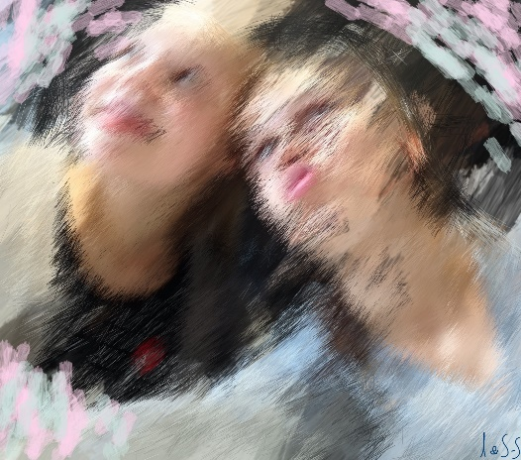
Liikkuvuudet
Suomi, Petäjäveden yläaste: lokakuu 2017 ​
Vastuullisuus sosiaalisessa mediassa
Nettietiketti
Tietoiskut vastuullisen somen käytön eripuolista
Esim. Privacy, Cyberbullying, Copyrights, Source criticism, Hate speech
Lyhyt videot somessa esiintyvistä ongelmista

Slide 14
Liikkuvuudet
Puola, Szkoła Podstawowa w Roźwienicy, Roźwienica: huhtikuu 2018 ​
Nettikiusaaminen
Ennen liikkuvuutta jokaisessa koulussa perehdyttiin aiheeseen ja tuotettiin käsikirjoituksia teeman mukaiseen näytelmään
Puolan liikkuvuuden aikana näytelmät yhdistettiin yhdeksi näytelmäksi, joka esitettiin viikon lopuksi
Kouluilla tuotetut käsikirjoitukset tuotettiin äänikirjoiksi ja E-kirjoiksi

Slide 15
Liikkuvuudet
Italia, IIS Albert Einstein, Torino: marraskuu 2018
Videotuotanto
Alkutuotanto
Kuvaus
Editointi ja jälkituotanto
Adobe Premiere

Slide 16
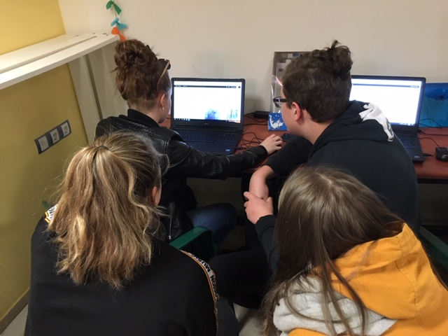
Liikkuvuudet
Kreikka, Platon M.E.P.E., Katerini: maaliskuu 2019
Digitaaliset oppimisympäristöt
Oppilaiden tuottamat Moodle-kurssit
Valmiuksia erilaisten digitaalisten oppimisympäristöjen käyttöön ja sisältöjen tuottamiseen
Peruskäyttö
Aktiivisen oppijan tuottamistaidot

Slide 17
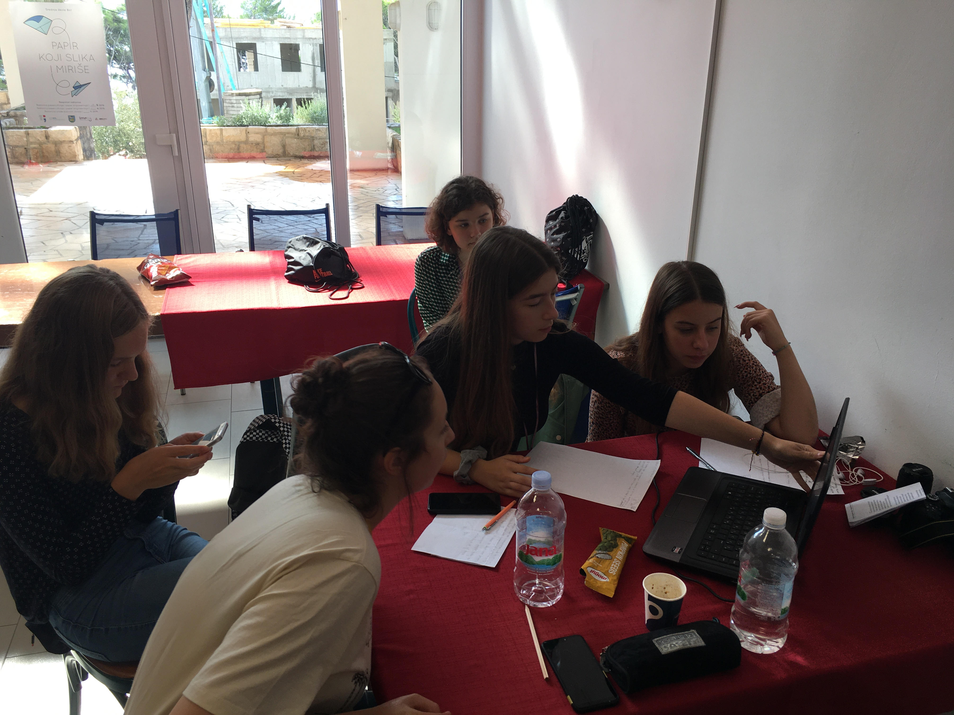
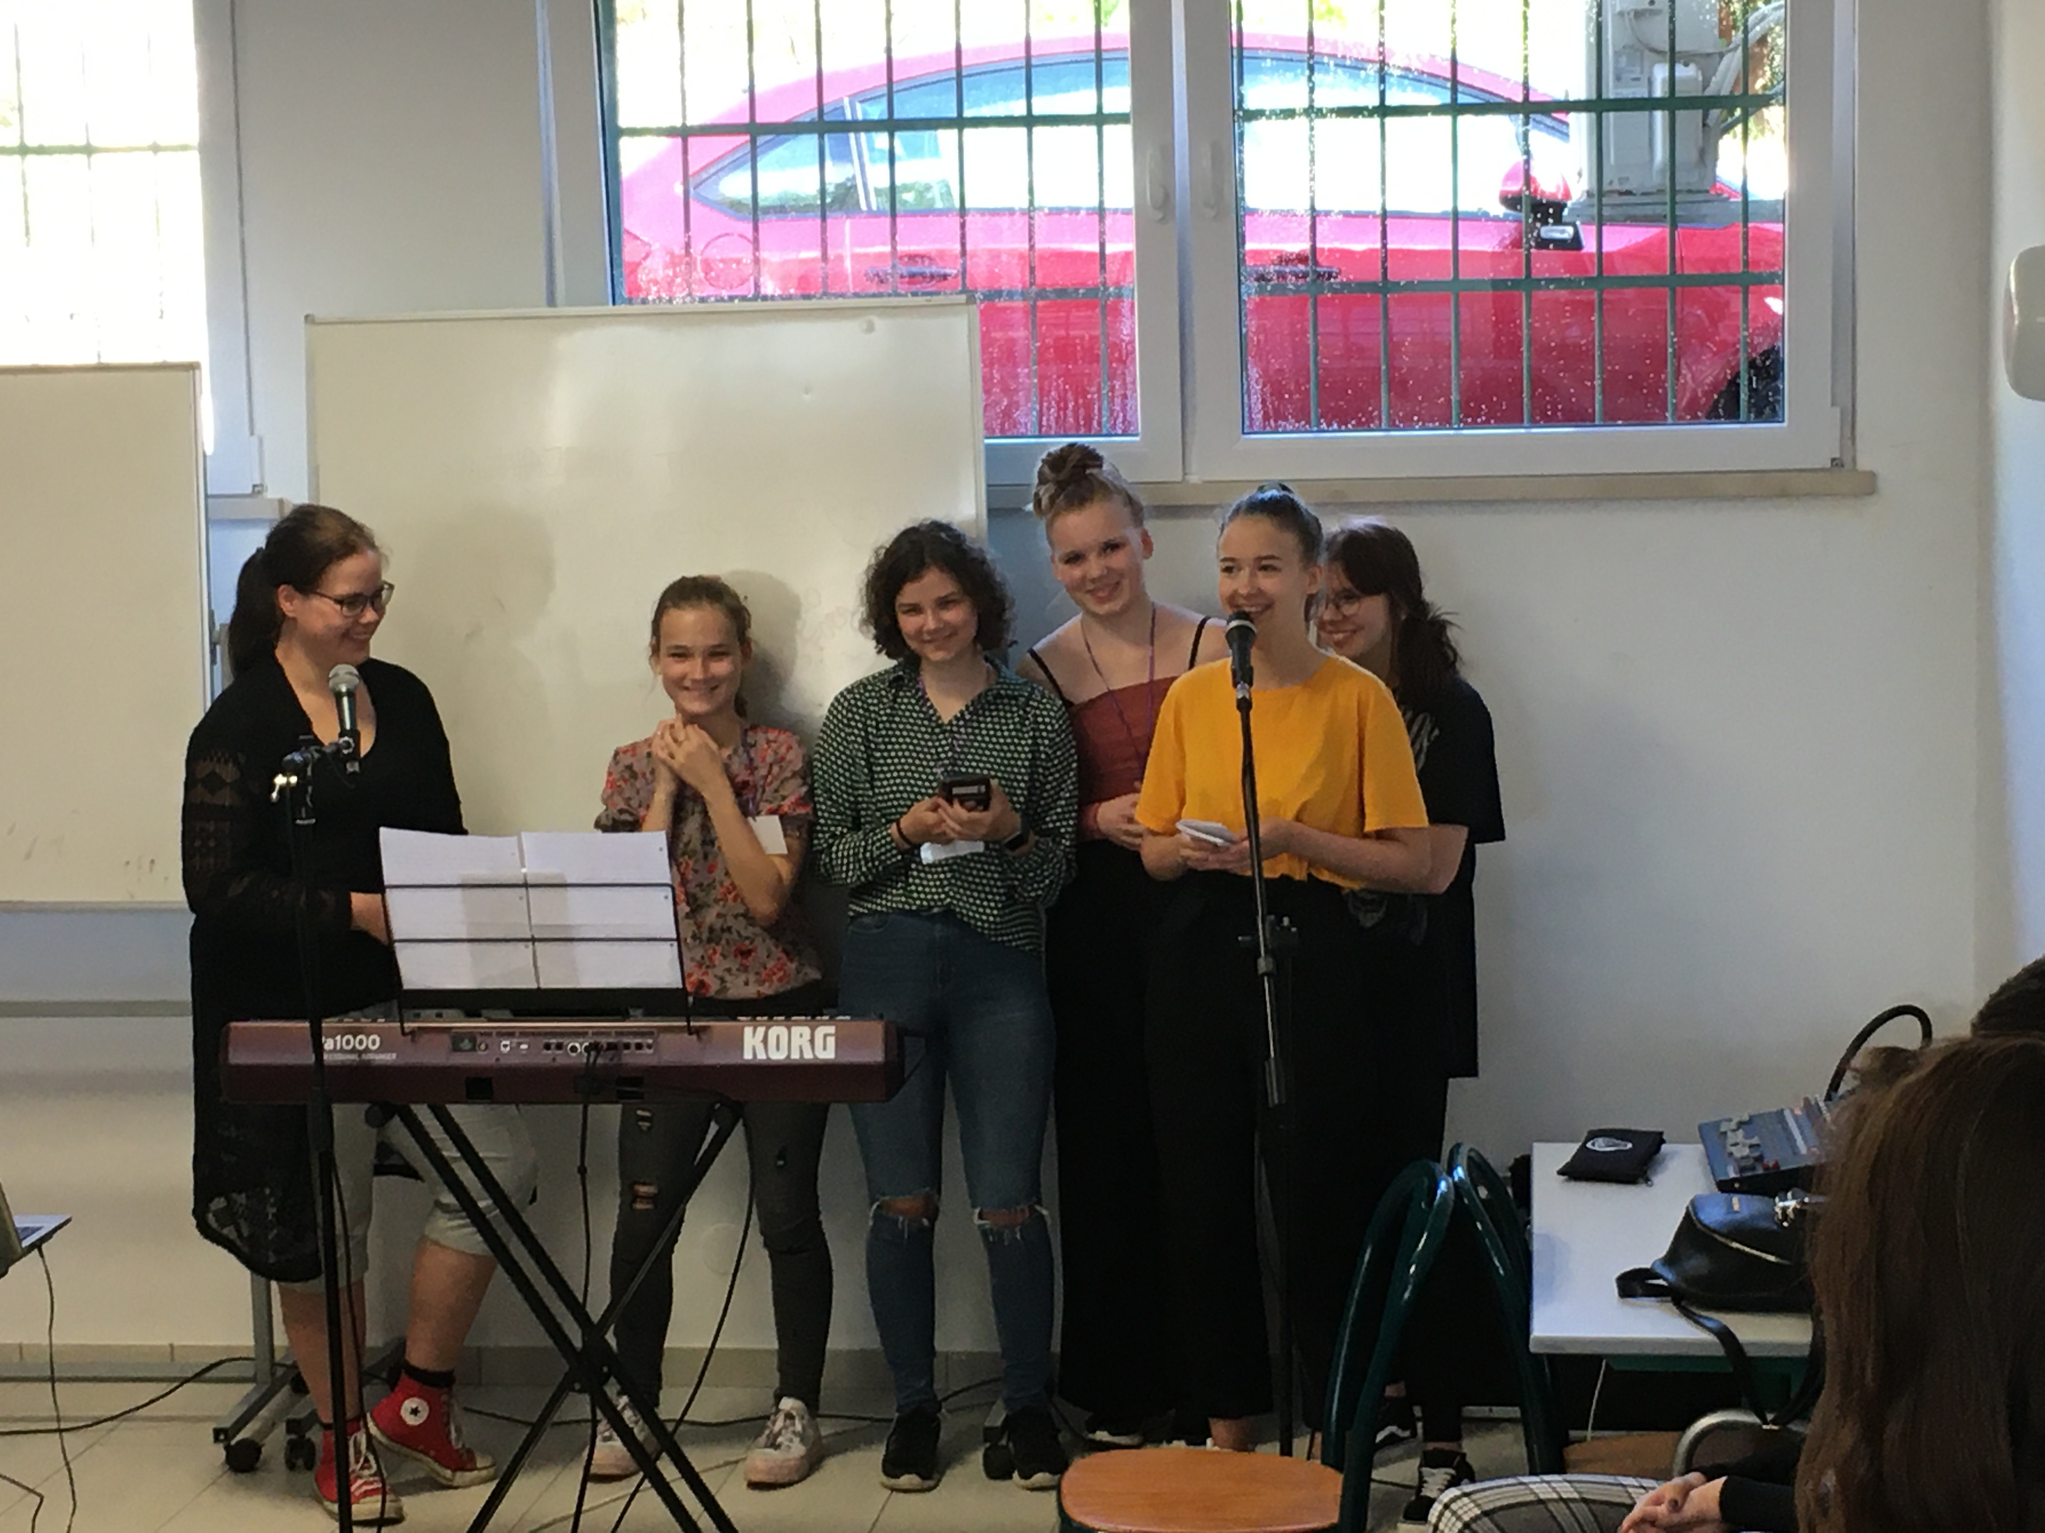
Liikkuvuudet
Kroatia, Srednja skola Bol, Bol: syyskuu 2019 ​
Opiskelua ja osaamisen kehittämistä edistävät sovellukset ja ohjelmat
Esimerkiksi
Piktochart
Socrative
Sway

Slide 18
Liikkuvuudet
Saksa, Inda-Gymnasium, Aachen: toukokuu 2020​
360-esityksen kuvaaminen ja editoiminen
360-kuvaaminen Ricoh Theta
360-esityksen luominen Autopano ja Panotour -sovellukset

Slide 19
Kerhotoiminta
Koulun jälkeen klo 14.30–16.00
Pääsääntöisesti kerran viikossa
Työskennellään hankkeen teemojen parissa säännöllisesti koko hankkeen ajan
Kielelliset valmiudet
Tekstinkäsittely
Esitysgrafiikka
Yhteisöllinen oppiminen ja työskentely
Sovellusten ja ohjelmien käyttö

Slide 20
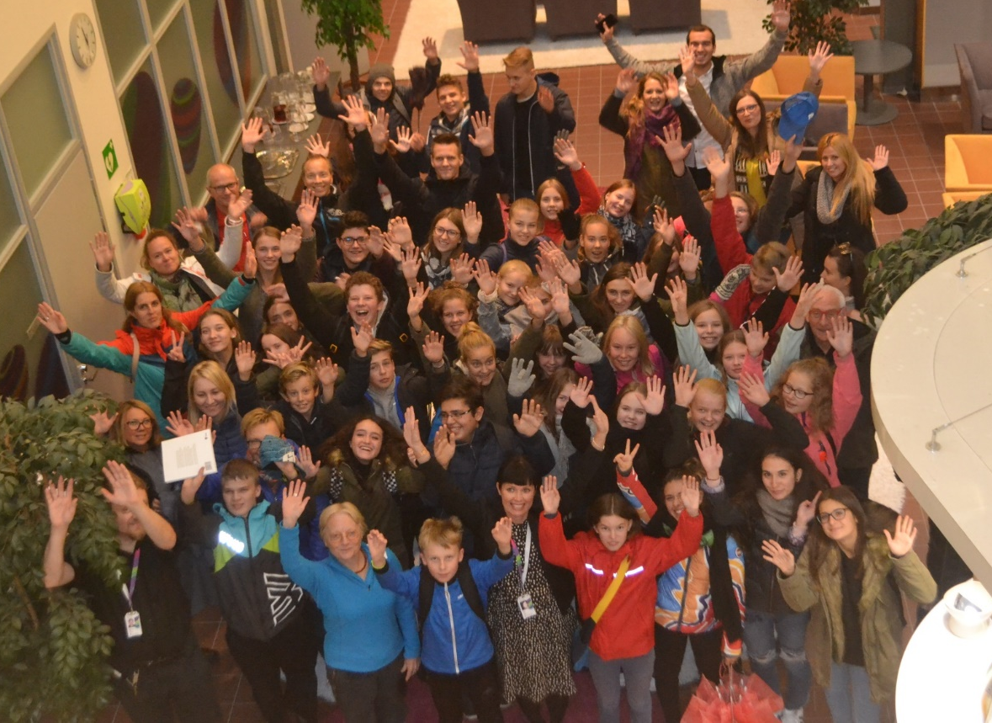
Be a Responsible Citizen in the Digital World of Tomorrow!

Slide 21
Petäjäveden yläasteen kansainvälisyysprojekti on rahoitettu Euroopan unionin Erasmus+ -ohjelmasta.
Suomessa Erasmus+ -ohjelman hallinnoinnista ja toimeenpanosta vastaa Erasmus+ -ohjelman kansallinen toimisto Opetushallituksessa.
Euroopan komissio ei vastaa julkaisun sisällöstä.

